Slide 1


Projet de programmation réseau et système
Présentation de EthicsLab
Alexandre Giard | Arnaud Fevrier | Matthieu Le Gallic | Van Tuan Bui

Slide 2
Sommaire
Qu’est-ce que Ethics Lab ? ~2min
Objectif | Matthieu
Caractéristique | Matthieu
Aspects techniques ~2min
Server-less | Tuan
Implémentation P2P et GOSSIP | Tuan
Démonstrations en conditions réelles ~8min | Alexandre
Détails fonctionnels ~5min
Architecture du programme | Matthieu
Implémentation réseau | Arnaud
Bilan ~2min
Organisation du projet | Arnaud
Limite et amélioration possible | Arnaud

Slide 3
Qu’est-ce que Ethics Lab ?
Objectif
Réseau social
Permet de mener des réflexions éthiques
Doit assurer la cohérence des données et la confidentialité
Flexible, peut s’adapter à plusieurs types de discussion

Slide 4
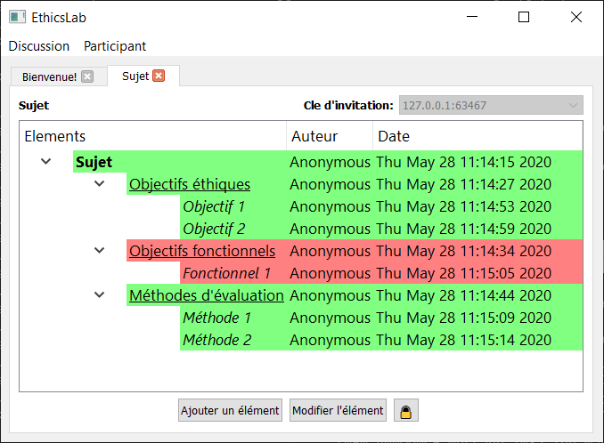
Résolution du problème éthique à l’aide de
EthicsLab
Structure arborescente
Possibilité de devenir propriétaire d’un ou de plusieurs messages (Assure la cohérence)
Système de couleurs

Slide 5
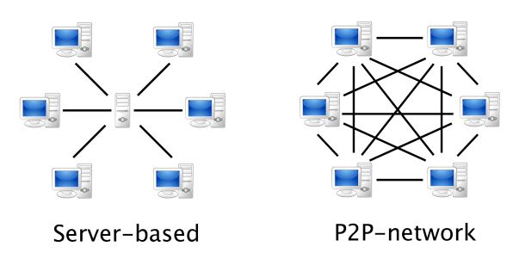
Aspects techniques
Server-less
Notes:
Comme il n’y a pas de serveur, il n’y a pas d’intermédiaire.
Ce qui rend notre système plus sûr (personne ne contrôle la discussion), plus équitable, et donc plus éthique.

Slide 6
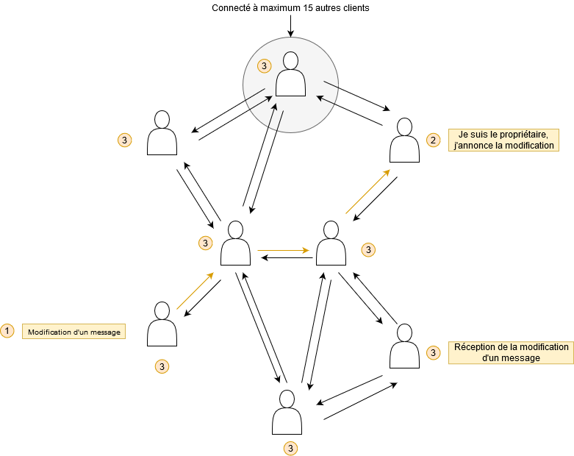
Aspects techniques
Protocole GOSSIP et P2P

Slide 7
Démonstrations en conditions réelles

Slide 8
Ce qui marche
Arnaud : structure de la communication TCP, structure des messages, sécurisation AES-128. D’un point de vue utilisateur cela assure la confidentialité des transmissions sur le réseau.
Matthieu : Première interface Qt, détection des noeuds morts, affichage automatique des messages reçus.
Alexandre : Premiers diagrammes, première version des classes, adaptation des méthodes réseau aux classes, verrous, couleurs.
Tuan : L’intégration du protocole GOSSIP et de la clé d’invitation. L’interface d’entrée par l’utilisateur.

Slide 9
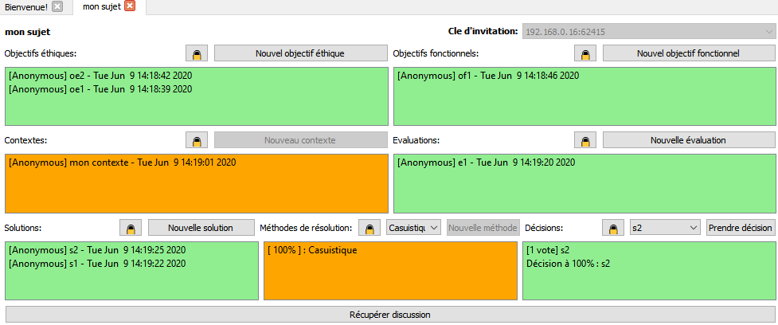
Ce qui a été tenté
Mettre tous les messages sur un seul niveau: avec comme parent Objectifs fonctionnels, Objectifs éthiques, Contextes d'usages, Solutions ou Décision (par exemple).
Un élément ne peut contenir que du texte et des images dans notre version du projet. Mais une implémentation plus large avec des vidéos et des liens facilement possibles techniquement.

Slide 10
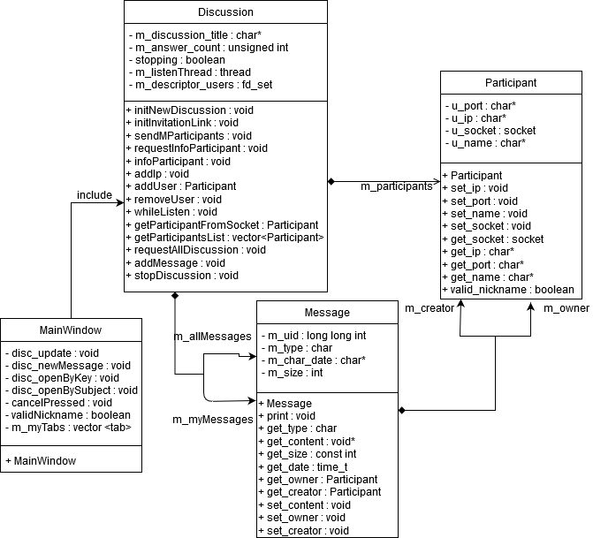
Détails fonctionnels
Architecture du programme

Slide 11
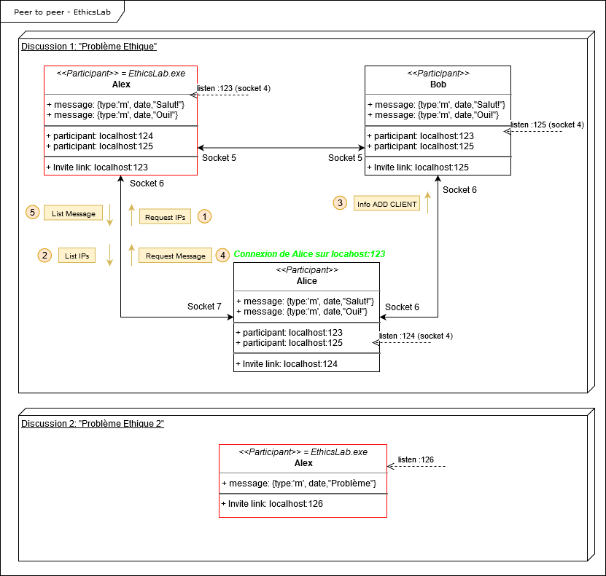
Connexion via une clé d’invitation

Slide 12
Connexion via une clé d’invitation

Slide 13
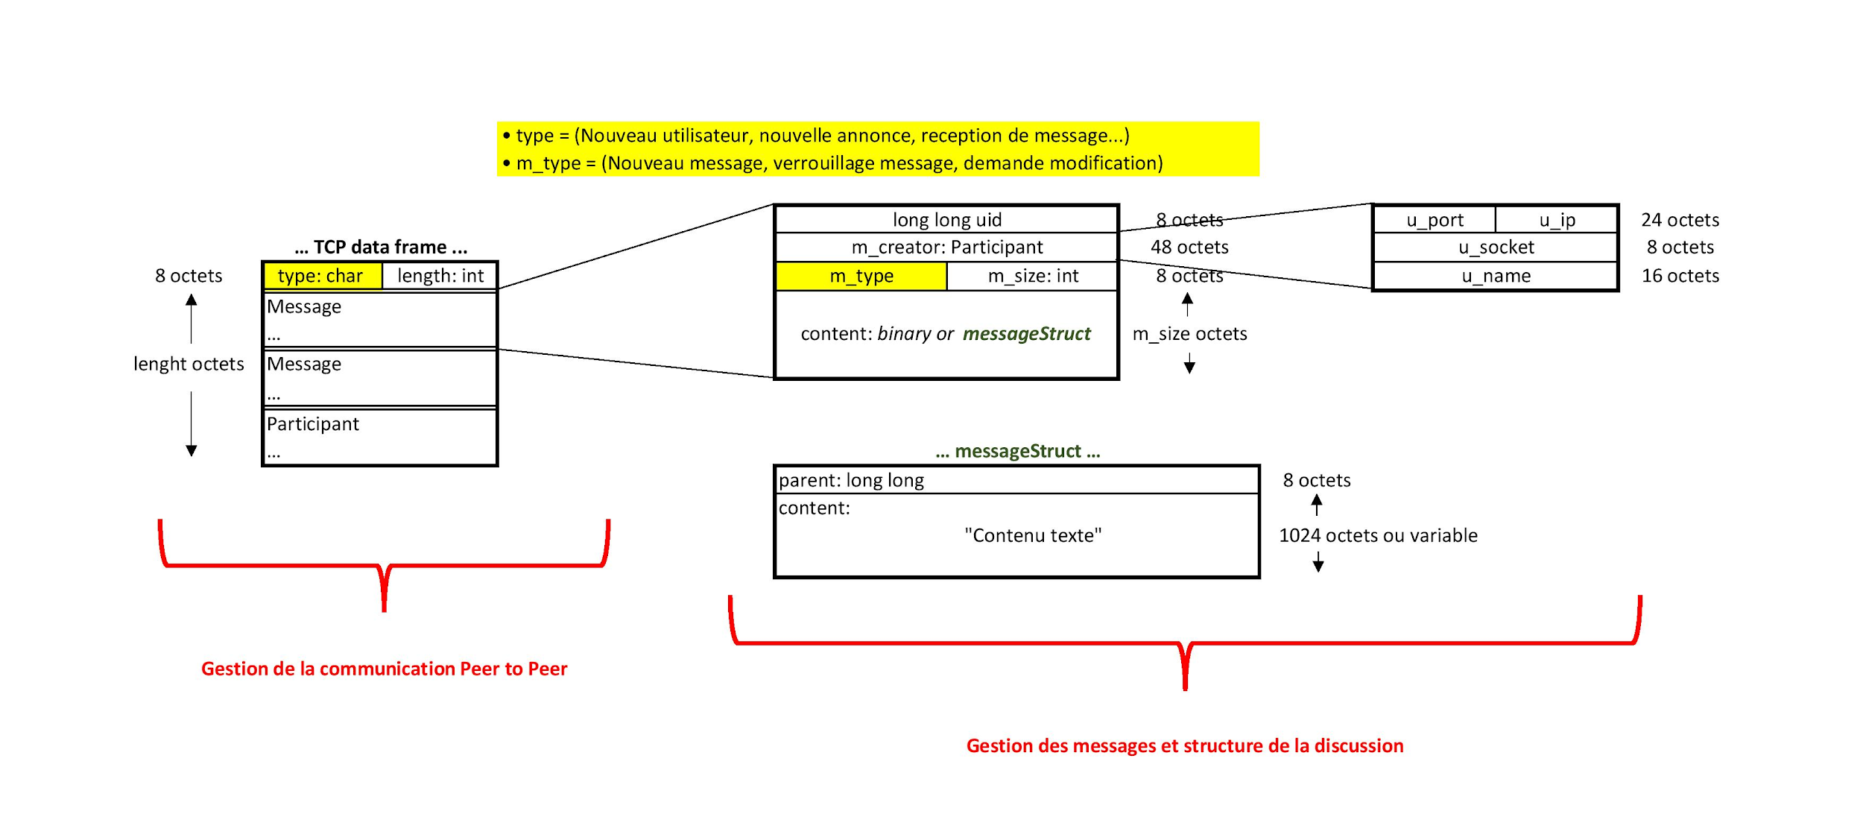
Implémentation réseau

Slide 14
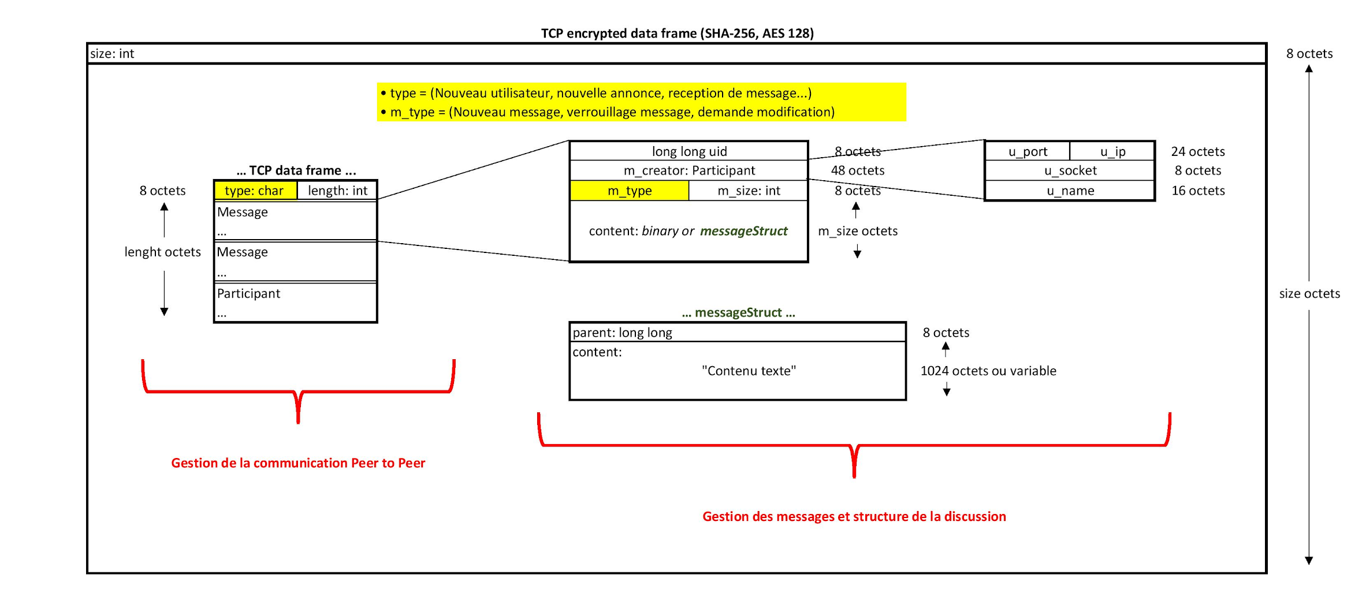
Implémentation du réseau

Slide 15
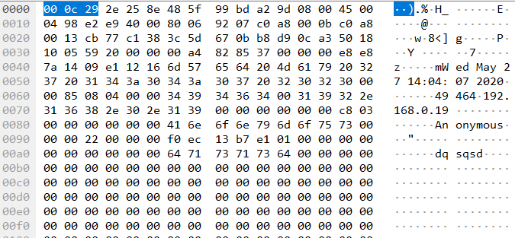
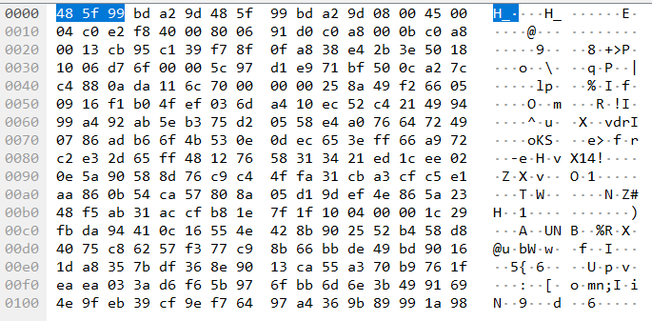
Chiffrement des données
127.0.0.1:45587:abcd

Slide 16
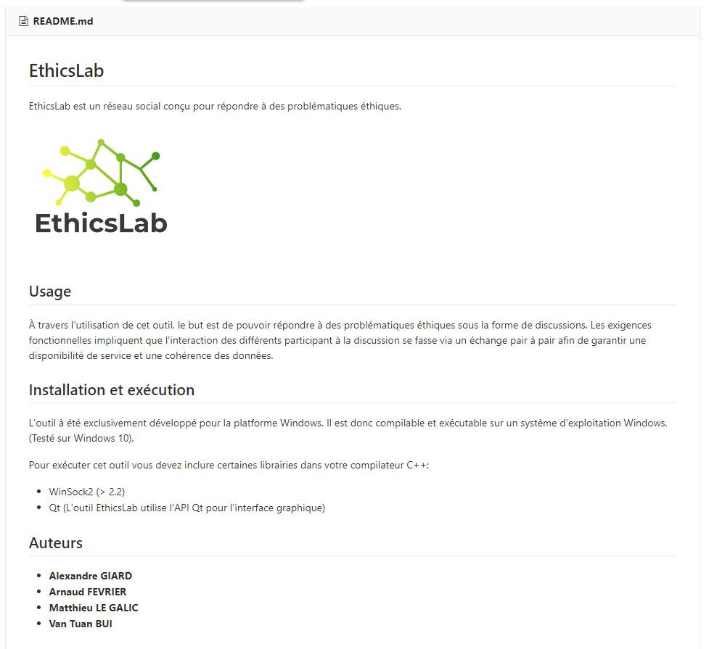

Bilan
Organisation du projet

Slide 17
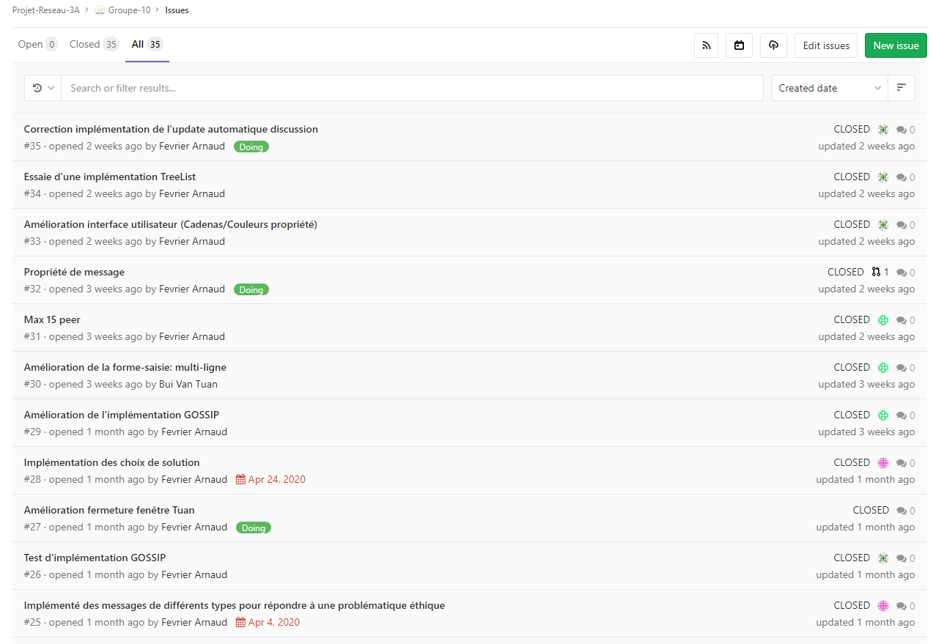
Organisation du projet

Slide 18
Limite et amélioration possible
Interface utilisateur au niveau visuel
Limite ouverte par l’API de programmation Qt
Suppression de noeud
Comment gérer les sous-noeuds?
Comment sont rattachés les noeuds?
Suppression récursive ?
IPv6

